Slide 1
Реалізація
у територіальних громадах повноважень у сфері цивільного захисту

Slide 2
17 липня 2020 року Верховною Радою України прийнято Постанову «Про утворення та ліквідацію районів». Внаслідок чого у Закарпатській області замість 13 утворено 6 районів, а саме: Берегівський, Мукачівський, Рахівський, Тячівський, Ужгородський, Хустський.
Відповідно до розпорядження КМУ від 13.05.2020 р. № 572-р ,,Про затвердження перспективного плану формування територій громад Закарпатської області” на території області утворено 64 територіальні громади.
Зміна адміністративно-територіального устрою області на рівні районів і громад – важливий етап розвитку країни, але це призвело до зміни розподілу повноважень із захисту населення і території від надзвичайних ситуацій та системи органів управління і сил цивільного захисту.

Slide 3
Одним із основних заходів реформування адміністративно-територіального устрою країни є побудова системи захисту населення і територій від надзвичайних ситуацій, яка спроможна забезпечити безпеку людини.
Статтею 19 Кодексу цивільного захисту України визначено повноваження та посилено роль органів виконавчої влади, органів місцевого самоврядування щодо реалізації заходів цивільного захисту населення та протидії надзвичайним ситуаціям. До них належать:
1) забезпечення цивільного захисту на відповідній території;
2) забезпечення виконання завдань створеними ними ланками територіальних підсистем;
3) забезпечення реалізації вимог техногенної та пожежної безпеки на суб’єктах господарювання, що належать до сфери їх управління, які можуть створити реальну загрозу виникнення аварії;

Slide 4
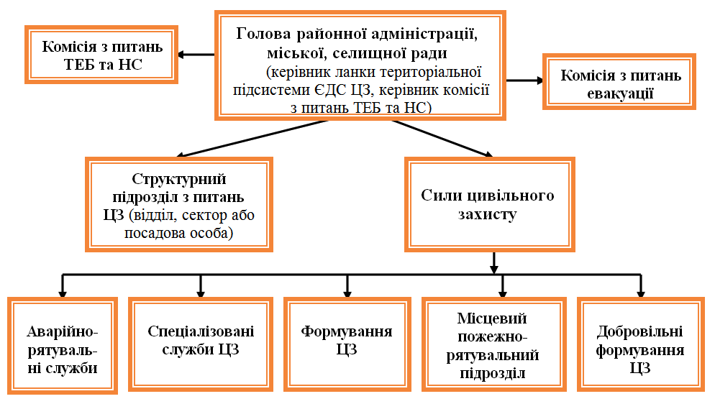

Slide 5
4) розроблення та забезпечення реалізації програм та планів заходів у сфері цивільного захисту, зокрема спрямованих на захист населення і територій від надзвичайних ситуацій та запобігання їх виникненню, забезпечення техногенної та пожежної безпеки;
5) керівництво створеними ними аварійно-рятувальними службами, формуваннями та спеціалізованими службами цивільного захисту, місцевою та добровільною пожежною охороною, забезпечення їх діяльності та здійснення контролю за готовністю до дій за призначенням;
6) створення за погодженням з центральним органом виконавчої влади, який забезпечує формування та реалізує державну політику у сфері цивільного захисту, та підтримання у постійній готовності місцевої системи централізованого оповіщення про загрозу або виникнення надзвичайних ситуацій, здійснення її модернізації та забезпечення функціонування;
СЛАЙД 10

Slide 6
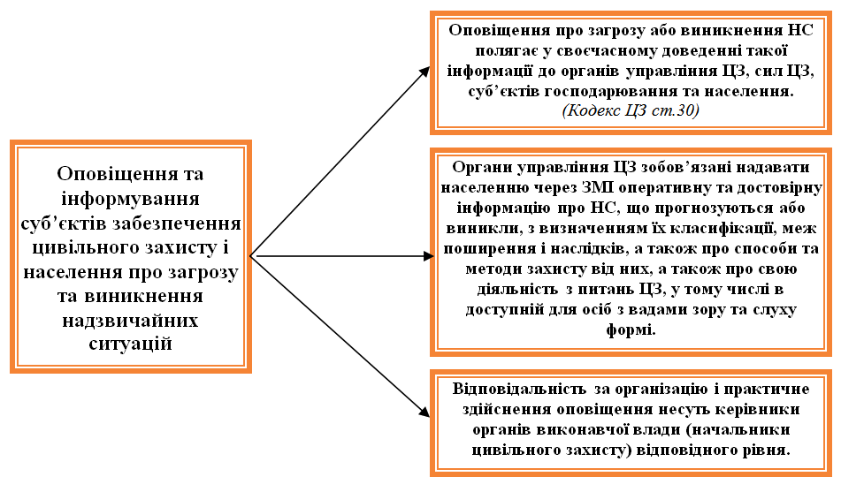
7) забезпечення оповіщення та інформування населення про загрозу і виникнення надзвичайних ситуацій, у тому числі в доступній для осіб з вадами зору та слуху формі;

Slide 7
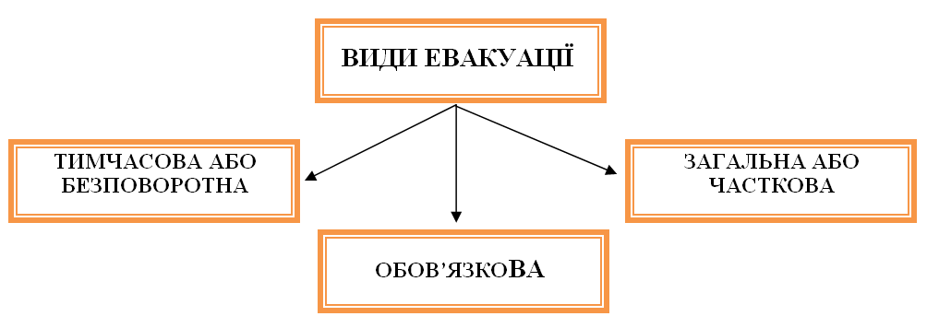
8) організація робіт з ліквідації наслідків надзвичайних ситуацій на відповідній території міст, селищ та сіл, а також радіаційного, хімічного, біологічного, медичного захисту населення та інженерного захисту територій від наслідків таких ситуацій;
9) організація та керівництво проведенням відновлювальних робіт з ліквідації наслідків надзвичайних ситуацій;
10) організація та здійснення евакуації населення, майна у безпечні райони, їх розміщення та життєзабезпечення населення;

Slide 8
11) створення і використання матеріальних резервів для запобігання та ліквідації наслідків надзвичайних ситуацій;
12) завчасне накопичення і підтримання у постійній готовності засобів індивідуального захисту для населення, яке проживає у прогнозованих зонах хімічного забруднення і зонах спостереження суб’єктів господарювання радіаційної небезпеки I і II категорій, та формувань цивільного захисту, а також приладів дозиметричного і хімічного контролю та розвідки;
13) забезпечення навчання з питань цивільного захисту посадових осіб органів місцевого самоврядування та суб’єктів господарювання комунальної власності, здійснення підготовки населення до дій у надзвичайних ситуаціях;

Slide 9
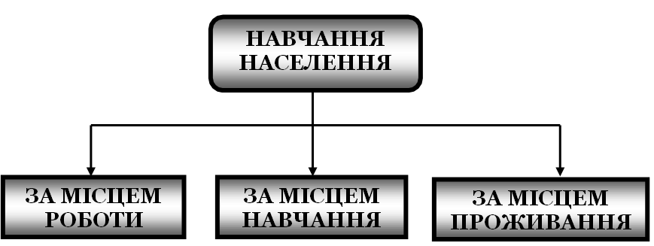
СЛАЙД 10

Slide 10
14) організація виконання вимог законодавства щодо створення, використання, утримання та реконструкції фонду захисних споруд цивільного захисту;

Slide 11
15) визначення потреби фонду захисних споруд цивільного захисту;
16) планування та організація роботи з дообладнання або спорудження в особливий період підвальних та інших заглиблених приміщень для укриття населення;
17) прийняття рішень про подальше використання захисних споруд цивільного захисту державної та комунальної власності у разі банкрутства (ліквідації) суб’єкта господарювання, на балансі якого вона перебуває, та безхазяйних захисних споруд;
18) організація обліку фонду захисних споруд цивільного захисту;
19) здійснення контролю за утриманням та станом готовності захисних споруд цивільного захисту;

Slide 12
20) організація проведення технічної інвентаризації захисних споруд цивільного захисту, виключення їх за погодженням з центральним органом виконавчої влади, який забезпечує формування та реалізує державну політику у сфері цивільного захисту, з фонду захисних споруд цивільного захисту;
21) реалізація заходів, спрямованих на поліпшення пожежної безпеки суб’єктів господарювання комунальної форми власності;
22) здійснення інших повноважень у сфері цивільного захисту, передбачених Кодексом цивільного захисту та іншими законодавчими актами.

Slide 13
ДЯКУЮ ЗА УВАГУ!

